Slide 1

NOVIAZGO CRISTIANO

Slide 2

¡Cuidado! con jugar con dos Corazones!
“Dame, hijo mío, tu corazón, Y miren tus ojos por mis caminos”.
Dice Dios en
Proverbios 23:26
Un joven adolescente puede pensar: “Me gustan dos y siento que estoy enamorado de las dos, pero no puedo decidirme, ¿Qué hago?”.

Slide 3

La verdad es un caso algo común hoy día, pues la mayoría de jóvenes pasan por una edad en donde se siente fácilmente atraídos por una persona o por varias personas a la vez, y la verdad es que el sentirse atraído no es algo que este mal, el problema se da cuando por tu supuesto “enamoramiento” comienzas a jugar con los sentimientos de dos personas.
El problema no esta tanto en que te gusten dos, si no en jugar con los sentimientos de dos personas, las dos chicas estaban “enamoradas” de el, por lo cual a el se le hace difícil el tomar una decisión.

Slide 4

Cuando te sientes atraído (a) por alguien recuerda:
“Fíate de Jehová de todo tu corazón, Y no te apoyes en tu propia prudencia. Reconócelo en todos tus caminos, Y él enderezará tus veredas”.
Proverbios 3:5, 6
Todos hemos pasado por momentos como esto y si aun no has pasado, quizá tendrás que pasar tarde o temprano.

Slide 5
Recuerdo que cuando estaba mas joven y me gustaba alguien nunca hubo alguien que me dijera como tenia que actuar frente a esto. Es por esa razón que muchos jóvenes cometen errores y se equivocan en entablar noviazgos a los cuales llamaríamos: “Noviazgos de emoción”.
Tu que eres joven quizá te has sentido últimamente atraída o atraído por alguien, y te preguntas: ¿Qué tengo que hacer?, ¿Le digo que me gusta?, ¿Se lo mando a decir?, ¿Le llamo por teléfono?, ¡Por Dios! ¿Qué hago?

Slide 6

Recuerda, entre consultar y esperar hay una gran diferencia, Dios de nosotros conociendo nuestros sentimientos:
“¿Por qué te abates, oh alma mía,
Y te turbas dentro de mí?
Espera en Dios; porque aún he de alabarle,
Salvación mía y Dios mío”.
Salmos 42:5

Slide 7
Es difícil aceptarlo, pero lastimosamente es cierto y es que los noviazgos cristianos muchas veces no tienen nada de diferente a un noviazgo mundano, ¿Por qué razón?, pues porque esta siguiendo el mismo modelo que el mundo enseña sobre el noviazgo, olvidándose que el que «esta en Cristo nueva criatura es, las cosas viejas pasaron y he aquí todas son hechas nuevas».
Se le llama noviazgo de Emoción a aquellos que se dejan llevar por el emocional ismo del momento, olvidándose de consultar y esperar una respuesta de Dios.

Slide 8

¿Sabias que entre consultar y esperar hay una gran diferencia?
¡Claro que la hay! Sucede cuando la voluntad nuestra se antepone a la voluntad de Dios.
“No os unáis en yugo desigual con los incrédulos; porque ¿qué compañerismo tiene la justicia con la injusticia? ¿Y qué comunión la luz con las tinieblas?”
2 Corintios 6:14.

Slide 9
¿Cuántas veces hemos escuchado decir: «el me gusta pero no es cristiano»?
Quizá, a lo mejor en algún momento de nuestra vida, nos ocurrió. Sin duda hay muchas personas que no son cristianas y nos parecen atractivas.
Hoy en día es común que una señorita o un jovencito cristiano vaya donde su líder espiritual y le pregunte: ¿Esta mal que quiera ser novio(a) de alguien que no sea cristiano?
¡Sin duda, Él le responderá! Hermano/a, si tu deseas ser fieles a Dios, y tener un noviazgo libre de tropiezos, y de pronto un matrimonio feliz, lo mejor que debes hacer es seguir los consejos de la Palabra de Dios. De lo contrario, no puedes contar con su aprobación.

Slide 10
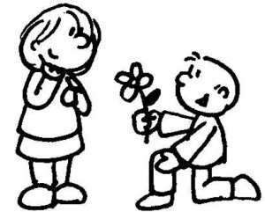
¿Yo de novio? ¡Ni lo piense!
Le dice el joven a la señorita: ¿Te has dado cuenta que hay ciertas personas en la iglesia que esta completamente cerrados a entablar una relación de noviazgo?,
¿Sabes porque será?
¿No te explicas su actitud?
Bueno déjame brevemente explicarte algunas de las causas que pueden llevar a una persona a cerrar su corazón por completo. Y siempre dicen lo mismo, ¡gracias, no me interesa!

Slide 11
1). Una relación fallida. Posiblemente esta persona ya estuvo en una relación que no funciono, y de la cual salió afectado/a. Por lo general esta clase de personas ahora son quisquillosas a entablar una nueva relación, puesto que creen que todas las personas son iguales.
2). Miedo al fracaso o inseguridad. Esta clase de persona no se siente capaz de poder amar o corresponder a un amor, tal vez porque aun es inmadura o tiene otra clase de planes en su vida a corto plazo y no el de un noviazgo.
3). Don de castidad. La castidad es un don, un regalo de Dios para esa persona, y no es una represión, por tanto, esa persona no siente la necesidad de tener una relación física y se siente cómoda así. Lea 1 Corintios 7, 1-9

Slide 12

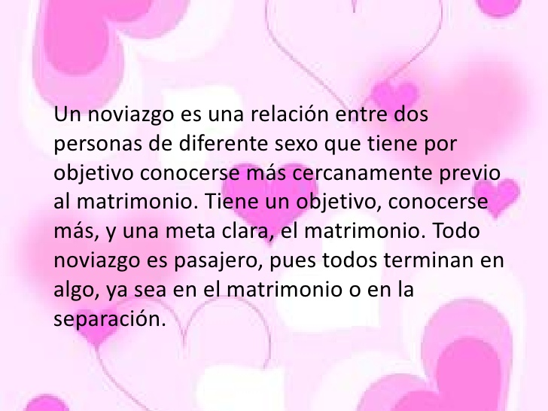
Según la Palabra de Dios
¿Qué es un noviazgo?

Slide 13
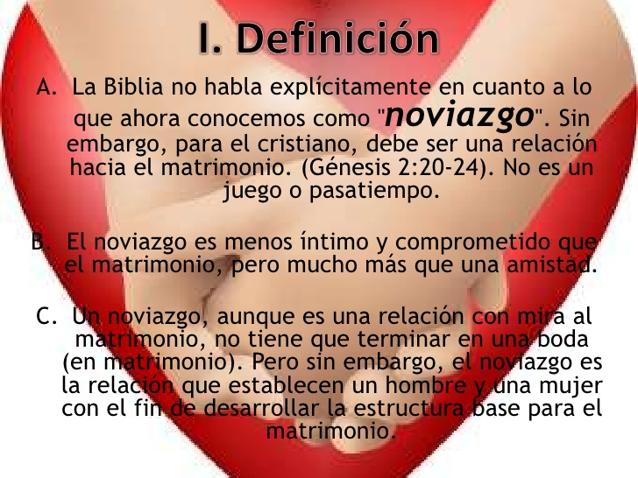
Jugar con él es peligroso.

Slide 14
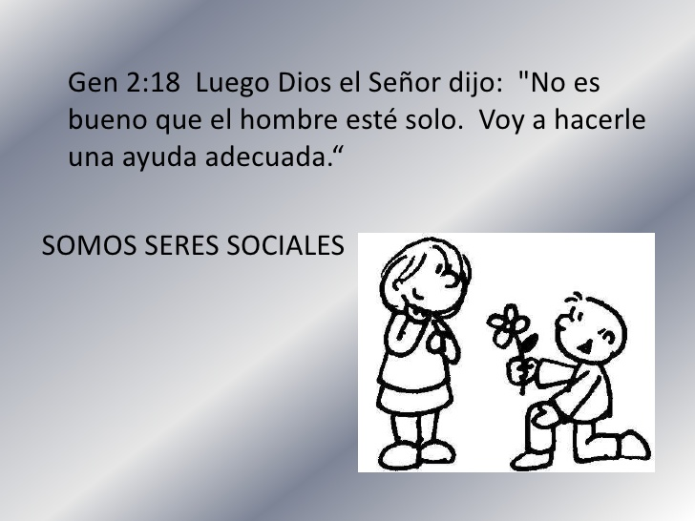

Slide 15
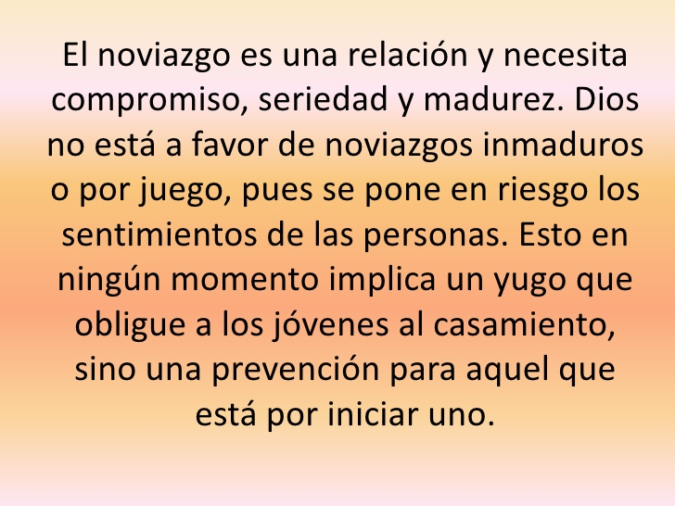

Slide 16
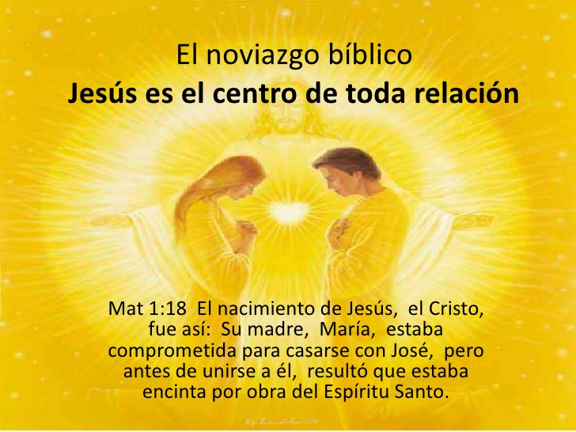
El noviazgo y matrimonio para que funcione bien tiene que ser entre tres personas

Slide 17
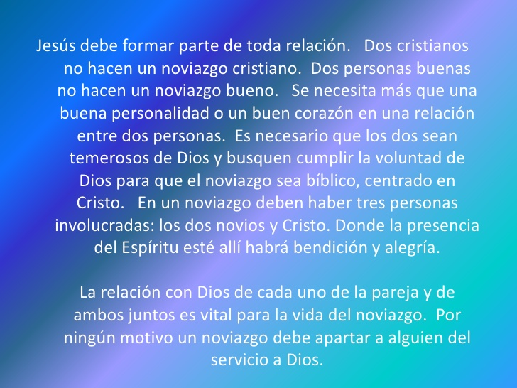
Si quieres tener un noviazgo exitoso, pon a Dios en primer lugar y veras que todo te saldrá bien. Por ello, no dejes de leer el siguiente tema. Y que Dios te bendiga. Amen.

